Slide 3
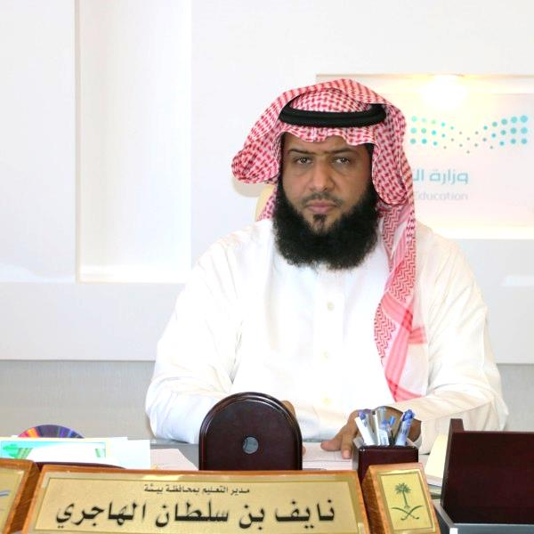
كلمة مدير التعليم
نايف بن سلطان الهاجري
لتدشين
البرنامج التدريبي
شراكات المدرسة والأسرة والمجتمع
(ارتقاء)

Slide 4
تهنئة
وحدة ارتقاء شراكة
المدرسة مع الأسرة والمجتمع
بمناسبة
اليوم الوطني

Slide 5
إعداد
الدكتور عمر بن مساعد الشريوفي
أستاذ الفلسفة الإسلامية المشارك بجامعة المجمعة
عميد خدمة المجتمع والتعليم المستمر
١٤٣٧ – ١٤٣٨ هـ
تقديم
مدربة البرنامج :
ابتسام عمير الشهراني
مديرة وحدة الشراكة (ارتقاء) بإدارة تعليم بيشة

Slide 6
جلسة تعارف
من أنا
و بماذا أتميز؟
فضلاً اغلاق اجهزة الجوال

Slide 7
عقد اتفاقية
عزيزتي المتدربة : لتحقيق الفائدة
هذه المادة ليست للمتعة الأدبية إنما للتغيير.
ناقشي الأفكار و أعيدي النظر فيها مراًرا و تكراراً.
لا تستعجلي في القراءة و إنهاء المادة بشكل سريع بل حاولي مناقشة المفاهيم مع الآخرين و تطبيق الأفكار المطروحة لتستفيدين بشكل أكبر.
اختيار متحدثة من كل مجموعة حتى تتسم المناقشة بهدوء
الالتزام بالوقت المحدد لكل ورقة عمل (تمرين- حوار)
المناقشة لتحقيق الهدف وتوضيح وجهة النظر وتقبل اراء الاخرين
استخدام الهاتف المتنقل خارج قاعة التدريب
الالتزام بزمن البرنامج التدريبي والحضور في الوقت المحدد للبرنامج

Slide 8
مع إشراقة كل يوم ..
فكر جيدًا
ماذا سوف أصنع اليوم من فكرٍ جميل أو خُلقٍ نبيل أو من فعلٍ متقن يبقى أثره

Slide 9
نشاط (1) جماعي الزمن 5 د
عزيزتي المتدربة:
ما توقعاتك من المشاركة في البرنامج التدريبي:
شراكات المدرسة والأسرة والمجتمع
ماذا نعرف؟ | ماذا نريد أن نعرف؟ | ماذا تعلمنا ؟
إن الأمر الأصعب على الإطلاق بالنسبة للمرء ليس تغيير العالم بل تغير المرء نفسه - نيلسون مانديلا

Slide 10
جدول البرنامج
اليوم | رقم الجلسة | موضوعات الجلسات التدريبية | الزمن
الأول | الأولى | مفهوم الشراكة بين المدرسة والأسرة والمجتمع وأهميتها. | 8 - 10
 | استراحة |  | 10 – 10,30
 | الثانية | الإطار العام للشراكة وأنماطها. | 10,30 - 12,30
الثاني | الأولى | التطوع وأثره في دعم الشراكة بين المدرسة والأسرة والمجتمع. | 8 - 10
 | استراحة |  | 10 – 10,30
 | الثانية | الشراكة بين المدرسة والمجتمع. شرح الميثاق والأدلة الوزارية . | 10,30 - 12,30
الثالث | الأولى | خطوات بناء شراكات فاعلة بين المدرسة والأسرة والمجتمع. | 8 - 10
 | استراحة |  | 10 – 10,30
 | الثانية | بناء خطة سنوية للشراكة. | 10,30 - 12,30

Slide 11
اليوم التدريبي الأول
الجلسة الأولى:
مفهوم الشراكة بين المدرسة والأسرة والمجتمع و أهميتها .
الجلسة الثانية :
الإطار العام للشراكة وأنماطها.

Slide 13
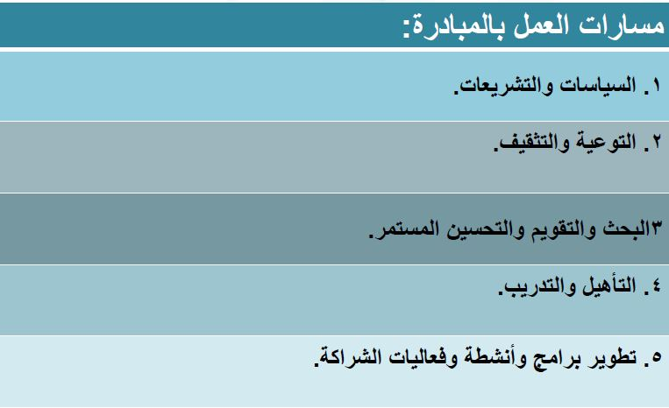

Slide 14
المعلمون والإداريون يريدون أن يعرفوا كيف يعملون مع الآباء بطرق ايجابية وكيف يجعلون المجتمع المحلي ينخرط (في العمل المدرسي) لزيادة نجاح الطلاب
لماذا نحتاج للشراكة؟
الطلاب يريدون النجاح في المدرسة، ويعرفون أنهم بحاجة للتوجيه والدعم والتشجيع من والديهم ومعلميهم وأفراد أسرتهم والمجتمع المحلي حولهم
الآباء يريدون أن يعرفوا ما إذا كانت المدارس توفر لأبنائهم تعليمًا رفيع المستوى، وكيف يساعدونهم على بذل أقصى جهدهم، وكيف يتصلون بالمعلمين والإداريين ويتواصلون معهم.

Slide 15
المدرسة والأسرة والمجتمع
المكون الأول
المكونات الأساسية في مفهوم الشراكة
المكون
الثالث
المكون الثاني
الصلات
الفاعلة
مستوى الطالب
التعلمي

Slide 16
1.تقوية المناهج المدرسية، وتحديد ونشر المعلومات حول موارد
المجتمع المحلي، ودعم جهود تطوير هذا المجتمع.
.2 تحسين اتجاهات الطلاب نحو المقررات المدرسية.
.3 تحسين المستوى الدراسي للطلاب ومواظبتهم، ومثابرتهم
في المدرسة.
.4 الإسهام في دعم وتطوير القيادة المدرسية، ودعم إنجاز الطلاب الأكاديمي.
.5 خلق بيئة تعليمية تسهم في تطوير مهارات المعلمين وأولياء الأمور وقدراتهم على العمل التعاوني وزيادة المعرفة.
.6 تقوية العلاقة بين المجتمع المدرسي ومؤسسات المجتمع المحلي.
.7 تسهم الشراكة الفاعلة في مواجهة المدرسة للتحديات التي تواجهها والتغلب عليها
أهمية الشراكة

Slide 17
.8 تتيح الفرصة لصقل مهارات الأسر والعاملين بالمدارس، وتحديد الشراكات
الأكثر أهمية لتحقيق أهداف المؤسسات التعليمية.
.9 تحقيق التوافق ومنع التعارض بين البيئة المدرسية والبيئة العائلية؛ وهذا
يساعد على حماية شخصية الطفل من الصراع بين قيم وطموحات متنافره.
.10 تطوير وتنمية المهارات الأساسية للطلاب في مختلف التخصصات.
.11 المساهمة في دعم الأسر في التعرف على أساليب تمكن الطلاب من زيادة الاستيعاب وتقوية علاقتهم بالأبناء.
.12 توفير مناخ أكثر إيجابية داخل المدارس مما يساعد الطلاب على الإنجاز والتفوق.
.13 مساعدة الأسر في توجيه الطلاب في تحديد أهدافهم التعليمية.
.14 تساعد المدارس على أن تصبح أكثر أمنًا، وتركز أكثر على تحقيق الأهداف التعليمية.
.15 تبعث الشراكة برسالة للطالب حول أهمية تعلمه، و أن المجتمع داعم له ومنتظر منه المزيد من الإنجاز.
أهمية الشراكة

Slide 18
واقع الشراكة من خلال الدراسات العلمية:

Slide 19
واقع الشراكة من خلال الدراسات العلمية:

Slide 20
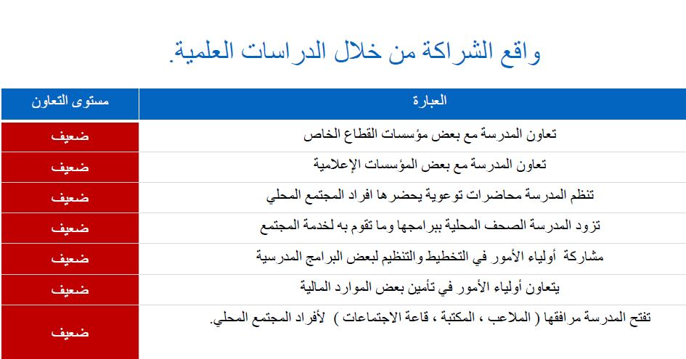
واقع الشراكة من خلال الدراسات العلمية:

Slide 24
النشاط ( 1 - 1 - 1 )
عنوان النشاط : التعرف على واقع الشراكة بين المدرسة والأسرة والمجتمع.
سؤال النشاط: اجب عن قائمة الأسئلة، وناقش نتائجها مع أفراد مجموعتك.
صفحة 16-22

Slide 25
النشرة التعريفية ( 1 - 1 -1 )
مفهوم الشراكة بين المدرسة والأسرة والمجتمع وأهميتها.
هي الصلات الفاعلة بين المدرسة والأسرة والمجتمع، بهدف الارتقاء بمستوى الطالب التعلمي.
حلل مفهوم الشراكة موضحاً محاوره الأساسية
صفحة 23

Slide 26
رقم النشاط(2-1-1) عنوان النشاط : تجارب المدارس في الشراكة مع الأسرة والمجتمع
مدة النشاط : (10 د )
هدف النشاط :معرفة أهمية الشراكة بين المدرسة والأسرة والمجتمع
سؤال النشاط :توقع نتائج التجربتين التاليتين ) ابستين وآخرون ، 2016 :)
التجربة الأولى:
مشاركة أولياء الأمور في تعليم أبنائهم:
في برنامج ‘‘هيد ستارت المبكر‘‘ وهو برنامج فيدرالي متخصص في فترة الروضة للأسر ذات الدخل المنخفض ، أجري البرنامج في دراسة طبقت على مجموعتين "مجموعة ضابطة وأخرى تجريبية حول تفعيل مشاركة الاباء مع الاطفال في مرحلة الروضة من خلال تزويد الاباء وتدريبهم على المهارات الاساسية ومساعدتهم في الانشطة المتصلة بالكتاب المدرسي.
وكانت النتائج المتوقعة من وجهة نظرك هي
:
صفحة 25

Slide 27
نتائج التجربة:

Slide 28
التجربة الثانية:
برنامج شراكة بين مدرسة أروهيد الابتدائية مع بحارة من السفينة الامريكية“سان جاستون“أسست المدرسة في عام 2005 م شراكة مع سان جاسنتو وهي سفينة تابعة لسلاح البحرية ترسو في (نورفولك)القريبة وكان يحضر بحارة إلى المدرسة ليساعدوا المعلمين في طباعة الأوراق أو التدريس الفردي أو تعليم الأطفال القراءة والكتابة وإنشاء برنامج مراسلة مع البحارة وتعليمهم أموراً تتصل بحياة البحارة اليومية وقد أسست المدرسة بالتعاون مع ممثلين عن الشبكة الوطنية والبحرية برنامجاً يتناول فيه البحارة الغداء مع الأطفال على نحو منتظم أسبوعياً وتعليمهم وسمي هذا البرنامج بـ“نادي سان جاسنتو لصحبة السفن“ وكان البحارة يحضرون إلى المدرسة كل أسبوع لتناول الغداء مع رفقائهم من الأطفال ثم كانوا بعد ذلك يقرأون لهم ويدرسونهم في بعض الأحيان يلتقي أولياء أمور الطلاب مع أبنائهم والبحارة الذين يعلمونهم من فترة لأخرى. وكانت النتائج المتوقعة من وجهة نظرك :
صفحة 26

Slide 29
نتائج التجربة الثانية :
ساعد برنامج "سان جاسنتو ” ١٤٠ طالباً مشاركاً
أكاديمياً وسلوكي.
أتاح نشاط المراسلة للأطفال ممارسة مهاراتهم الكتابية بطريقة ارتبطت بحياتهم الواقعية.
عمل الطلاب بجد لتحسين أدائهم الأكاديمي إرضاءً لمعلميهم البحارة.
لاحظ المعلمون تحسناً في مهارات الكتابة ودرجات الإختبارات.
ساعد وجود معلم فردي للأطفال المضطربين سلوكياً على المحافظة علي ضبط الذات وبذل قصارى جهدهم في المدرسة.

Slide 30
استراحة نصف ساعة
السكر حين يوضع في كوب الشاي دون أن يحرك يصبح مر , فلا تكن مثل كوب الشاي ! حرك ما بداخلك كي تظهر للناس من إبداع وحلاوة وحسن مظهر .

Slide 31
الجلسة الثانية
الإطار العام للشراكة وأنماطها.
فلسفة التغير لدى غاندي :
كن أنت التغير الذي تريده في العالم

Slide 32
نشاط ( فردي) الزمن 3د/
لعبة حروف الاسم المتباعدة
المطلوب: - تستنج كل متدربة اسماء –صفات- افعال من حروف اسمها
مثلاً ابتسام = اب – ابتسم–بسام – تام – سام – ام
الهدف من اللعبة
اثارة العقل ... خلق جو من المتعة
التفكير بطريقة التحليل ... التفكير خارج الصندوق

Slide 33
الفرضيات التي انطلق منها الفريق في بناء إطار الشراكة التالية
(ابستين وأخرون، ١٤٣٦ هـ) هي:
كل الأسر تهتم وترغب في نجاح أبنائهم
• يرغب العاملون في المدارس والأسر في الانخراط في شراكة فاعلة ولكن لا يعلمون كيف تبنى الشراكة.
• كل الطلاب تقريبا وفي كل المراحل يرغبون في وجود شراكة بين أسرهم والمدرسة.

Slide 34
• تميل الشراكات إلى التناقص عبر المراحل، مالم تعمل المدارس على تطوير وتنفيذ ممارسات ملائمة لاستمرار الشراكة.
• يتزايد في المجتمعات الثرية – بصورة عامة – الانخراط الأسري الإيجابي.
• الطلاب الناجحون يحظون بدعم أكاديمي وانخراط قوي من أفراد اسرهم.

Slide 35
من الفرضيات تم تحديد ستة أنماط للانخراط في الشراكة بين المدرسة والأسرة والمجتمع
التواصل
المجتمع المحلي
التعلم في البيت
صنع القرار
الأسرة
التطوع
أنماط الشراكة

Slide 37
النمط | الأسرة ( الوالدية)
مفهومه | المساهمة في بناء أسر تدعم تعلم الطالب
نماذج من الممارسات لبرامج الشراكة الشاملة | مساعدة كافة الاسر على تأسيس بيئات منزلية تدعم الاطفال بوصفهم طلاباً اجتماعات الجيران لمساعدة الاسر على فهم المدارس ومساعدة المدارس على فهم الأسر /ورش عمل / اشرطة فيديو/ رسائل هاتف محوسبة عن الو الدية لكل عمر ومرحلة/ برامج لدعم الأسر من خلال خدمات صحية وغذائية وتطويرية -تقديم ورش عمل للوالدين أو الأسرة عن مهارات تعزيز القراءة عند الطلاب في المراحل المبكرة
النتائج المتوقعة من الانخراط في النمط للطلاب والآباء والمعلمين
الطلاب |  | الاباء | المعلمين
-وعي بإشراف الاسرة واحترام الاباء صفات شخصية وعادات وقيم ايجابية تتعلمها الاسرة توازن بين الوقت الذي يصرف في الاعمال الروتينية وغيرها من النشاطات وعي بأهمية المدرسة |  | تطور للطفل والفتى وتغيرات في ظروف البيت وعي بالتحديات التي تواجه الوالد والآخرين الشعور بالدعم من المدرسة والآباء الاخرين | فهم خلفيات الاسر وثقافتها وشواغلها وآرائها عن اطفالها احترام الاسرة وجهودها فهم لتنوع بيئات الطلاب

Slide 38
النمط | التواصل
مفهومه | تصميم اشكال متنوعة وفاعلة من التواصل بين المدرسة والأسرة والمجتمع المحلي
نماذج من الممارسات لبرامج الشراكة الشاملة | تصمم اشكال فعالة من التواصل بين المدرسة والبيت/جدول منظم للملاحظات المفيدة والمذكرات والمكالمات الهاتفية والنشرات على موقع المدرسة الالكتروني ووسائط الاتصال/ملفات الكترونية عن كل طالب ترسل إلى الأسرة في كل شهر. /معلومات واضحة حول اختيار المدارس أو المسافات أو البرامج والنشاطات للمدرسة/ معلومات حول سياسات المدرسة و برامجها / اجتماعات مرة على الاقل مع اولياء الأمور / ملفات اسبوعية وشهرية لأعمال الطلاب ترسل الى البيت للمراجعة والتعليق/ يسلم الوالد والطالب صحائف الدرجات مع عقد اجتماعات لتحسين الدرجات
النتائج المتوقعة من الانخراط في النمط للطلاب والآباء والمعلمين
الطلاب |  | الاباء | المعلمين
-وعي بالتقدم الشخصي وبالأعمال اللازمة للمحافظة على الدرجات وتحسينها -فهم سياسات المدرسة في السلوك والمواظبة ومجالات السلوك -وعي بالدور الشخصي |  | فهم لبرامج وسياسات المدرسة رصد تقدم الطالب والوعي به -استجابة فعالة لمشكلات الطالب - تفاعل مع المعلمين وتواصل مريح مع المدرسة | -تنوع واستخدام متزايد مع الاسر ووعي بالقدرة الذاتية على التواصل بوضوح -تقدير واستخدام شبكات التواصل مع الاباء مما يؤدي الى قدرة متزايدة على الوصول لآراء الاسر حول برامج وتقدم الطلاب وفهم اراء الاباء

Slide 39
النمط | التعلم في البيت
مفهومه | تقديم معلومات وأفكار للأسر والوالدين على وجه التحديد حول كيفية مساعدة الطلاب في تعليمهم
نماذج من الممارسات لبرامج الشراكة الشاملة | تحديد أدوار الوالدين في كل واجب منزلي ، وتحديد المهارات اللازمة معرفتها من قبل الوالدين لمساعدة الطالب على حل الواجب/اعداد جدول منظم للواجبات المنزلية يتطلب من الطلاب مناقشة الأسر والتفاعل معها حول ما يتعلمونه في الفصل / نشاطات للطلاب والآباء يقومون بها في البيت او في المجتمع المحلي/ معلومات للأسر حول المعارف والمهارات المطلوبة من الطلاب في كل مرحلة دراسية/ معلومات حول سياسات الواجبات المنزلية وكيفية رصد ومناقشة العمل المدرسي في البيت/معلومات عن كيفية مساعدة الطلاب على تحسين المهارات في تقويمات صفية ومدرسية متنوعة/حزم أو نشاطات تعلم صفية/ مشاركات أسرية في رسم أهداف الطلاب كل عام وفي التخطيط للجامعة أو العمل
النتائج المتوقعة من الانخراط في النمط للطلاب والآباء والمعلمين
الطلاب |  | الاباء | المعلمين
مكاسب في المهارات والقدرات ودرجات الاختبارات المرتبطة بالواجب المنزلي والعمل الصفي إتمام الواجبات المنزلية اتجاه ايجابي نحو العمل المدرسي النظر إلى الاباء بوصفهم أكثر شبهاً بالمعلمين وإلى المدرسة أنها أكثر شبهاً بالمدرسة |  | -المعرفة بكيفية دعم وتشجيع الطالب في البيت -مناقشات للمدرسة والعمل الصفي والواجب المنزلي فهم لبرامج التدريس كل عام ولما يتعلمه الطفل في كل مقرر تقدير لمهارات التعلم | -تصميم أفضل للواجبات المدرسية -احترام وقت الأسرة -مشاركة الأسر في دفع وتعزيز تعلم الطلاب

Slide 40
النمط | صنع القرارات
مفهومه | مشاركة الأسرة والمجتمع المحلي في صنع قرارات المدرسة
نماذج من الممارسات لبرامج الشراكة الشاملة | مشاركة الاباء في قرارات المدرسة وتطوير اباء قادة وممثلين المجتمع المحلي معلومات حول الانتخابات المدرسية أو المحلية لممثلي المدرسة شبكات لربط كافة الاسر مع ممثلي الاباء روابط للأباء والمعلمين / منظمات للآباء و المعلمين / مجالس أو لجان استشارية للقيادة ومشاركة الو الدية مجتمعات محلية مناصرة مستقلة لحشد الدعم والعمل من أجل الاصلاح والتحسين المدرسي مجالس على مستوى المنطقة التعليمية لانخراط الاسرة والمجتمع المحلي تشكيل مجموعات على مستوى المناطق التعليمية لدعم أنشطة الشراكة بين المدرسة والأسرة والمجتمع
النتائج المتوقعة من الانخراط في النمط للطلاب والآباء والمعلمين
الطلاب |  | الاباء | المعلمين
وعي بتمثيل الأسر في قرارات المدرسة - فهم أن حقوق الطلاب محمية - فوائد محدودة مرتبطة بسياسات تمثلها منظمات الاباء |  | مداخلات في السياسات التي تؤثر في تعليم الطفل الشعور بملكية المدرسة وعي بأصوات الاباء في قرارات المدرسة خبرات وصلات مشتركة مع الاسر الاخرى وعي بسياسات المدرسة والمنطقة | وعي بوجهات نظر الاباء كعامل في تطوير السياسات والقرارات نظرة الى التساوي في مكانة ممثلي الاسر في اللجان والأدوار القيادية

Slide 41
النمط | العمل التطوعي
مفهومه | تنظيم وتوجيه القدرات التطوعية في المجتمع والأسر لخدمة برامج وأنشطة تعليمية وتربوية
نماذج من الممارسات لبرامج الشراكة الشاملة | برنامج تطوع في المدرسة او الفصل الدراسي لمساعدة المعلمين والإداريين و الطلاب / غرفة للآباء أو مركز للأسرة للعمل التطوعي والاجتماعات وموارد الأسرة / لقاءات سنوية لتحديد كافة مواهب وامكانيات ومواقع المتطوعين / إعداد مسح ميداني عن المتطوعين وقدراتهم وتخصصاتهم وطبيعة الأنشطة التطوعية التي يقدمونها لدعم تعلم الطلاب اعداد قائمة بالفئات التطوعية وطبيعة العمل التطوعي / عقد شراكة مجتمعية مع المتطوعين من الاسر. دوريات والدية أو غير ذلك من الأنشطة للمساعدة في توفير سلامة وعمل برامج المدرسة.
النتائج المتوقعة من الانخراط في النمط للطلاب والآباء والمعلمين
الطلاب |  | الاباء | المعلمين
مهارة التواصل مع الراشدين تعلم متزايد للمهارات التي يتلقى الطلاب فيها تعلماً خاصاً وعي بكثير من مهارات ومواهب ومهن وإسهامات الاباء وغيرهم من المتطوعين |  | فهم لعمل المعلم وراحة متزايدة في المدرسة ونقل نشاطات المدرسة إلى البيت ثقة بالنفس بشأن القدرة على العمل في المدرسة لتحسين التعلم الشخصي الوعي بأن الأسر موضع ترحيب وتثمين في المدرسة مكاسب في مهارات محددة من عمل التطوع | الاستعداد لجعل الاسر تنخرط بطرق جديدة بالعمل التطوعي وعي بمواهب وقدرات الاسر واهتمامات الاباء انتباه فردي اكبر للأطفال بمساعدة المتطوعين

Slide 42
النمط | المجتمع المحلي
مفهومه | بناء موارد للمدرسة من خلال الشراكة مع المجتمع المحلي وتشكيل بيئة محلية داعمة لأهداف المدرسة
نماذج من الممارسات لبرامج الشراكة الشاملة | -مخاطبة المؤسسات التعليمية والحكومية والأهلية لمعرفة ماذا يمكن أن يقدموا لنا، وما يمكن أن نقدم لهم -(إعداد قائمة بالمتقرحات والخدمات للطالب والأسرة مثل: تقديم برامج المهارات الحياتية، تعليم اللغة الانجليزية، القدرات والتحصيلي] معلومات للطالب والأسر حول المجتمع المحلي تتصل بالصحة والثقافة والترويح والدعم الاجتماعي / معلومات حول نشاطات المجتمع التي ترتبط بمهارات ومواهب الطلاب
 | خدمات للمجتمع المحلي يقدمها طلاب واسر ومدارس مثل: اعادة التدوير/ المسرح / المشاركة في نوادي المدارس كمعلمين في التخطيط للجامعة أو العمل
النتائج المتوقعة من الانخراط افي النمط للطلاب والآباء والمعلمين
الطلاب |  | الاباء | المعلمين
زيادة الخبرات المنهجية والغير منهجية / وعي بالمهن والبدائل من أجل التعليم أو العمل |  | معرفة الاسرة والطفل بالموارد المحلية واستخدامها لزيادة المهارة والمواهب والتفاعل مع الاسر الاخرى في المجتمع المحلي | الوعي بموارد المجتمع المحلي لإثراء المناهج والتدريس/ استخدام المعلمين المساعدين وشركاء الأعمال التجارية ومتطوعي المجتمع المحلي لمساعدة الطلاب وتقوية ممارسات التعليم/ القيام بالافادة الواعية والمفيدة للأطفال والأسر الذين يحتاجون إلى خدمات

Slide 43
رقم النشاط ( 1-2 -1) بعدي عنوان النشاط : أنشطة أنماط الانخراط.
مدة النشاط: 30 دقيقة
هدف النشاط: اقتراح أنشطة أو مبادرات لتعزيز الشراكة بين المدرسة والأسرة و المجتمع.
سؤال النشاط: اقترح مع أفراد مجموعتك ممارسات وأنشطة تحت كل نمط من أنماط الانخراط تقوم به المدرسة لتحقيق هدف الشراكة وهو تحسين تعلم الطالب.
الهدف من النشاط/ عملية عصف ذهني للمجموعات والخروج بأفكار ومقترحات لمبادرات وأنشطة
صفحة 31

Slide 44
مفاهيم جديدة
نحتاجها لتنظيم برامج شراكة فعالة
إن مصطلح شراكات المدرسة والأسرة والمجتمع المحلي، أفضل من مصطلح (الانخراط الوالدي)، فمفهوم «الشراكة» يُقر بأن الآباء والمربين والمجتمع المحلي يتشاركون المسؤولية.
شراكة المدرسة والأسرة والمجتمع المحلي مفهوم متعدد الأبعاد ضمن إطار يتألف من ستة أنماط من الانخراط يُساعد المدارس على تطوير برامج تتضمن الأسر بطرق متعددة مختلفة.
44

Slide 45
إن برنامجًا للشراكات بين المدرسة والأسرة والمجتمع المحلي هو مكون أساسي لتنظيم المدرسة والصف الدراسي. فما عاد انخراط الأسرة والمجتمع المحلي مسألة على الهامش، وإنما يجب أن يُخطط لها وتُقوم «شأنها في ذلك شأن أي جانب من التحسن المدرسي»
تتطلب برامج شراكات المدرسة والأسرة والمجتمع المحلي «قيادة متعددة المستويات» لتأسيس ثقافة الشراكات وتطوير برامج الانخراط ودعم سياسات الشراكة .
45

Slide 46
لعبة صيد الحيوانات
من الأدوات المتوفرة لديكِ حاولي صيد الحيوان الذي امامك
ماهو الهدف من اللعبة؟
1- الهدف هو الانتقال من التمني إلى الانجاز رغبةً في تحقيق الغاية
2- هو تركيز الطاقات والأفكار والسلوكيات لتحقيق نتيجة مراد تحقيقها
3- تحديد الغاية المطلوب الوصول إليها

Slide 47
رقم النشاط ( 2 - 2 - 1 )
عنوان النشاط : تحديات تطبيق
أنشطة ومبادرات الانخراط
مدة النشاط: 30 دقيقة
هدف النشاط: تحديد سبل مواجهة التحديات والمشكلات التي تواجه تطبيق أنشطة ومبادرات الانخراط
سؤال النشاط:
1. حدد مع أفراد مجموعتك التحديات التي تواجه تطبيق أنشطة كل نمط من أنماط الانخراط .
2 .اقترح حلولاً وأفكاراً للحد من التحديات.
صفحة 32

Slide 49
(8) عناصر أساسية تُسهم في تحسين نوعية البرامج من عام إلى آخر
تخطيط مستمر للتحسين
قيادة قوية
عمل مؤسسي
(فرق عمل)
تقويم متفكر
(تأمل الممارسات)
خطط سنوية مكتوبة
نشاطات حسنة التطبيق
دعم قوي وشبكات تواصل مع الزملاء
تمويل مُلائم

Slide 50
الواجب المنزلي فرصة لبناء شراكة فاعلة بين المدرسة والأسرة والمجتمع. ) عبد الهادي ، 2011 .
ما الواجبات المنزلية:
تُعرف الواجبات المنزلية بأنها المهمات التي يتعين على الطالب القيام بها خارج الصف الدراسي لاستمرار التعلم وتثبيته وتعزيزه والتوسع فيه وهناك ثلاث أنواع من الواجبات المنزلية:
واجبات التطبيق والتمرين: وهي التي تدعم تعلم مهارات جديدة مثلاً تعلم طرق جديدة لحل مسائل مادة ما
واجبات التحضير: هي الواجبات التي يطلب من خلالها من الطالب أن يبحث عن معلومات حول موضوع معين ستتم مناقشته في الصف وهذه الواجبات تجعل الطالب أكثر استعداداً للأنشطة الصفية وأكثر فاعلية وحيوية مما يعزز لديه مشاعر المبادرة والثقة بالنفس
واجبات التوسع: هي الأنشطة التي تحقق استمرارية التعلم والتوسع فيه خارج نطاق محتوى الكتاب المدرسي والأنشطة الصفية كإجراء البحوث ومشاريع التعلم

Slide 51
كيف يمكن مشاركة الاباء في الواجبات المنزلية؟
-مناقشة المعلمين في أمور الواجبات المنزلية من حيث نوعيتها وكميتها ودورهم فيها .
تشجيع الابناء على تسجيل ملاحظاتهم حول الواجبات في حال برزت أي اسئلة او استفسارات عند القيام بأداء الواجبات في المنزل .
توفير مكان وبيئة مناسبة في المنزل للقيام بأداء الواجبات .
تخصيصي الوقت المناسب والأدوات اللازمة لأداء الواجب المنزلي . -الحرص على بقاء وقت مناسب للطالب لممارسة هوايته .

Slide 52
لماذا تم التركيز على الواجب المنزلي؟
-لأنه أصبح من المسلمات بها عند الأسر
وأهميته لذا لابد الاستفادة من هذه المسلمة
-الانتقال من فكرة الواجبات التقليدية إلى واجبات تشاركيه مما يسهم في تقليص الفجوة بين المدرسة والأسرة ويساعد على تطبيق باقي الانماط
تشير البحوث أن هناك طريقيتين لزيادة فرص الطالب للتعلم ورفع التحصيل وهما زيادة زمن التعلم وزيادة المحتوى وترى الابحاث أن الواجبات تدعم الطريقتين

Slide 53
رقم النشاط ( 3 - 2 - 1 ) عنوان النشاط :
الواجب المنزلي وأنماط الانخراط في الشراكة
مدة النشاط: 25 دقيقة
هدف النشاط: توظيف الأنشطة التعلمية
في تعزيز أنماط الانخراط في الشراكة .
سؤال النشاط: من خلال النموذج التالي اقترح أفكاراً لتعزيز أنماط الشراكة من خلال الواجبات المنزلية.
صفحة 36

Slide 54
خلاصة
اليوم التدريبي الأول

Slide 55
مفهوم الشراكة:
الصلات الفاعلة بين المدرسة
والأسرة والمجتمع، بهدف الارتقاء بمستوى الطالب التعلمي .

Slide 56
أنماط الانخراط في الشراكة بين المدرسة والأسرة و المجتمع
التعلم في البيت: تقديم معلومات وأفكار للأسر أو الوالدين على وجه التحديد عن كيفية مساعدة الطلاب في تعلمهم.
الأسرة: المساهمة في بناء أسر تدعم تعلم الطالب.
التواصل: تصميم أشكال متنوعة وفاعلة من التواصل بين المدرسة والأسرة والمجتمع المحلي.
اتخاذ القرار: مشاركة الأسر والمجتمع المحلي في صناعة قرارات المدرسة.
مشاركة المجتمع المحلي: بناء موارد للمدرسة من خلال الشراكة مع مؤسسات المجتمع المحلي، وتشكيل بيئة محلية داعمة لأهداف المدرسة.
التطوع: تنظيم وتوجيه القدرات التطوعية في المجتمع والأسر لخدمة برامج وأنشطة تعليمية وتربوية.

Slide 57
ختاماً
أرجو أن نواصل بهممنا
حتى نبلغ المراد
وغدٍ أفضل بمشيئة الله
انتظرونا

